Slide 1
İNHALASYON TEDAVİSİ VE ETKİN CİHAZ KULLANIMI
Yrd. Doç Dr. Yusuf Aydemir
Sakarya Ü. Tıp Fak.

Slide 2
KOAH
Ülkemizde ve tüm dünyada oldukça yaygın görülen¹,
(BOLD² çalışmasına göre 40 yaş üstü KOAH prevalansı %20)
Önlenebilir ve tedavi edilebilir olmasına rağmen yüksek oranda mortalite ve morbiditeye sahip
Ülkelerin sağlık harcamalarında ciddi bir yük ve önemli oranda işgücü kaybına sebep olan,
Ciddi bir toplum sağlığı sorunudur.¹
1-Global Strategy for the Diagnosis, Management and Prevention of COPD, Global Initiative for Chronic Obstructive Lung Disease (GOLD). ). http://www.goldcopd.org/guidelines-global-strategy-for-diagnosis-management.html
2- Buist AS, McBurnie MA, Vollmer WM, Gillespie S, Burney P, Mannino DM, et al. BOLD Collaborative Research Group. International variation in the prevalence of COPD (the BOLD Study): a population-based prevalence study. Lancet 2007;370:741–50

Slide 3
KOAH
Dünya Sağlık Örgütü'nün 2011 yılı verilerine göre, dünyada en sık 4. ölüm nedeni KOAH'dır.³
Diğer önde gelen ölüm nedenleri olan kardiyovasküler ve serebrovasküler nedenli ölüm hızlarında azalma gözlenirken, KOAH'ın mortalite hızında artış vardır ve 2020 yılında dünyada 3. ölüm nedeni olacağı öngörülmektedir.⁴
3-World Healh Organization, http://apps.who.int/gho/data/node.main.CODWORLD?lang=en
4- Murray CJ, Lopez AD. Alternative projections of mortality and disability by cause 1990-2020: Global Burden of Disease Study. Lancet. 1997;349:1498-504.

Slide 4
KOAH
ABD'de KOAH'lı bir hastanın yıllık maliyeti 10000 dolar civarındadır.⁵
Doğrudan KOAH maliyetinin ABD'de 20,4 milyar dolar, Avrupa Birliğinde ise 38,6 milyar avro olduğu hesaplanmıştır.¹
KOAH ile ilgili risk faktörlerine maruziyetin devam etmesi ve nüfusun giderek yaşlanması nedeniyle önümüzdeki yıllarda küresel KOAH yükünün daha da artacağı tahmin edilmektedir.¹
Bu yükün en önemli bölümünü İNHALER CİHAZ TEDAVİLERİ oluşturmaktadır.
1-Global Strategy for the Diagnosis, Management and Prevention of COPD, Global Initiative for Chronic Obstructive Lung Disease (GOLD). ). http://www.goldcopd.org/guidelines-global-strategy-for-diagnosis-management.html
5- Hilleman DE, Dewan N, Malesker M, et al. Pharmacoeconomic evaluation of COPD. Chest2000;118:1278-1285

Slide 5
ASTIM
Dünyada 300 milyon, ülkemizde 4 milyon kişiyi etkilediği düşünülmektedir.
Görülme sıklığı: Çocuk %5-10 Erişkin %2-6
Astım çok pahalı bir hastalık
ABD: 12 milyar $/yıl, AB: 17 Milyar €/yıl,
Hasta başına maliyet ise;
Hafif 1336 $, Orta 2407 $, Şiddetli 6393 $ olarak bulunmuştur
Türkiye’de hasta başı maliyet 1344 $/yıl.
Maliyetin büyük bölümünü İNHALER CİHAZ TEDAVİLERİ oluşturmaktadır.
6- Adnan Yılmaz, Feyza Erkan. Astımda Maliyet-Etkinlik Analizleri. Türk Toraks Dergisi. Nisan 2002, Cilt 3, Sayı 1, Sayfa 070-074

Slide 6
Astım ve KOAH tedavisinde,
oral-parenteral yola kıyasla,
aerosol tedavisi tercih edilmektedir.^{7,8}
AEROSOL- İNHALER TEDAVİNİN BİRÇOK AVANTAJI VARDIR.
7-National Astma Education and Prevention Program-Guidelines for the diagnosis and management April 1997.
8-National Lung,Heart,Blood Institude, WHO,GOLD Am J Respir Crit Care Med 2001;163,1256-1276

Slide 7
NEDEN İNHALER CİHAZ TEDAVİSİ?
İstenen yerde etki oluşur
Daha az dozda ilaç yeterli olur
Daha az yan etki oluşur
Oral kullanıma göre ilacın etkisi daha erken başlar
Bronş mukozasındaki metabolizmaları yavaş olduğu için etkileri daha uzun sürer

Slide 8
İNHALER TEDAVİNİN DEZAVANTAJLARI NELERDİR?
Pahalı olması (oral- parenteral formlara göre 10-100 kat daha pahalı)
Hastaya kullanımını tarif etme- öğretme zorunluluğu
Halk arasındaki yanlış inanışları giderme gerekliliği
(Bağımlılık- alışkanlık yapar, akciğerleri kurutur, başlayınca hep ister, kortizonlu, kilo aldırır vs..)

Slide 9
İnhaler cihazlar farklıdır,
Tablet, şurup gibi alışageldik şekilde reçeteye yazılıp gönderilemez,
Hastaların çoğu kendi doğru kullanmayı beceremez
Eczacılar tarif etmez….
VE SONUÇTA ‘’ÖĞRETİLMEDİĞİ TAKDİRDE’’ HASTALARIN YAKLAŞIK YARISI İLACI DOĞRU KULLANAMAZ.⁹
9- Aydemir Y. İnhaler Cihazların Hatalı Kullanımı-Etkili Faktörler ve Eğitimin Rolü. Solunum 2013; 15(1):32-38

Slide 10
300 hastalık, gerçek yaşam, kesitsel çalışma⁹

Slide 16
Cihazları doğru kullanma üzerine eğitimin etkisi tartışılmazdır. Hatta Abadoğlu çalışmasında eğitim sonrası hastaların tamamı ilaçlarını doğru kullanmıştır¹⁴. Tüm yaş gruplarında, öğrenim seviyelerinden bağımsız olarak ve tüm cihazlarda eğitimin etkisi ispatlanmıştır.
14-Abadoğlu Ö, Yalazkısa S, Ülger G, Paşaoğlu G, Mısırlıgil Z. Doğru inhaler kullanmada deneyimli bir hemşire tarafından verilen eğitimin rolü. T Klin Allerji-Astım 2003, 5:11-15

Slide 17
İnhaler cihaz kullanım tekniği hastalara mutlaka öğretilmelidir.
Prospektüs veya broşür ile öğrenen hastaların doğru şekilde kullanabilme oranları çok düşüktür.¹⁰
Sağlık çalışanları arasında yapılan birçok çalışmada hemşire, aile hekimi, eczacı- eczacı kalfası ve intörnlerin inhaler kullanma becerilerinin çok düşük olduğu, hatta bazı çalışmalarda hatalı kullanım oranlarının hastalardan daha yüksek olduğu gösterilmiştir.^{11,12,13}
10-Mirici A,Meral M,Akgün M,Sağlam L,İnandı T.İnhalasyon tekniklerine hasta uyumunu etkileyen faktörler.Solunum Hastalıkları. 2001; 12: 13-21
11-Plaza V, Sanchis J. Medical personnel and patient skill in the use of metered dose inhalers: a multicentric study. Respiration 1998; 65: 195-8
12-Akkaya E, Yılmaz A, Baran A, Baran R, Sarıbaş E, Kılıç Z, Şadoğlu T. İnhalasyon cihazlarının kullanım tekniklerinin sağlık personeli ve hastalarda değerlendirilmesi, Solunum. 20; 235-242: (1996).
13-Unlu M, Şahin U, Öztürk M.Akkaya A.Sağlık Personeli ve Eczacıların İnhalasyon Aletlerinin Kullanımıyla İlgili Bilgilerinin Araştırılması.Solunum Hastalıkları 2001; 12: 8-12

Slide 18
Piyasada bulunan inhaler cihazlardaki çeşitlilik de göz önüne alındığında, bu cihazların doğru kullanımını hastalara tarif etmek, hekimlere fazladan iş ve zaman yükü getirmektedir.
Bu durumun sonucu olarak; hastalara yeterli veya hiç inhaler cihaz eğitimi verilmemesi, hastanın bilişsel veya fiziksel yetersizliği, hastaya uygun olan cihazın seçilmemesi, eğitim ve sosyokültürel seviye farklılıkları gibi nedenlerle inhaler tedaviye kötü uyum, cihazı kullanamama ya da yanlış kullanma hastalar arasında çok yaygındır

Slide 19
İnhaler cihazı tam ve doğru kullanamama; hastalığın kontrolünün sağlanamaması veya bozulması, daha fazla ilaç kullanımı, daha fazla yan etki, sık akut atak geçirme ve hastane yatışının fazla olması, ilaç israfı gibi sonuçlar doğurarak, hem tedaviye güveni sarsmakta hem de ülkelerin sağlık harcamalarına fazladan yük getirmektedir.^{15,16}
15-Rau JL. Practical problems with aerosol therapy in COPD. Respir Care. 2006 Feb;51(2):158-72
16- King D, Earnshaw SM, Delaney JC. Pressurised aerosol inhalers: the cost of misuse. Br J Clin Pract. 1991 Spring;45(1):48-9.

Slide 20
BU KONUDA AİLE HEKİMLERİMİZE BÜYÜK GÖREV DÜŞMEKTEDİR.
Aile hekimlerinin, bölgelerindeki raporlu veya yeni hastaların inhaler cihazlarını yazarken, kullanımlarını sorgulamaları ve hatalarını düzeltmeleri,
Hem ülkemizi milyarlarca liralık ilaç israfından kurtaracak,
Hem de hastaların etkin tedavi kontrolü sağlanarak, atak sıklığı azaltılacak ve hastalığın progresyonu önlenebilecektir.
Bu amaçla, sık kullandığımız inhaler cihazların kullanım tekniğini gözden geçireceğiz.

Slide 21
İNHALER İLAÇLARIN KULLANIM TEKNİKLERİ

Slide 22
İNHALER İLAÇ TİPLERİ
3 ANA GRUPTAN OLUŞMAKTA:
1- ÖDİ: ÖLÇÜLÜ DOZ İNHALERLER
2- KTİ: KURU TOZ İNHALERLER
3- NEBULİZATÖR CİHAZI İLE KULLANILANLAR

Slide 23
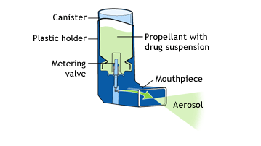
ÖDİ: ÖLÇÜLÜ DOZ İNHALERLER
Basınçlı tüp içerisinde sıvı halde etken madde içerirler,
Üstten basmak suretiyle
ağız kısmından gaz halde
çıkan ilacın derin bir
inhalasyonla bronş
mukozasına ulaştırılması
gerekir.
AVANTAJI: ucuz olması.
DEZAVANTAJI: Kullanımı zordur, hata oranları yüksektir, bazı hastalar eğitim verilse dahi beceremez

Slide 24
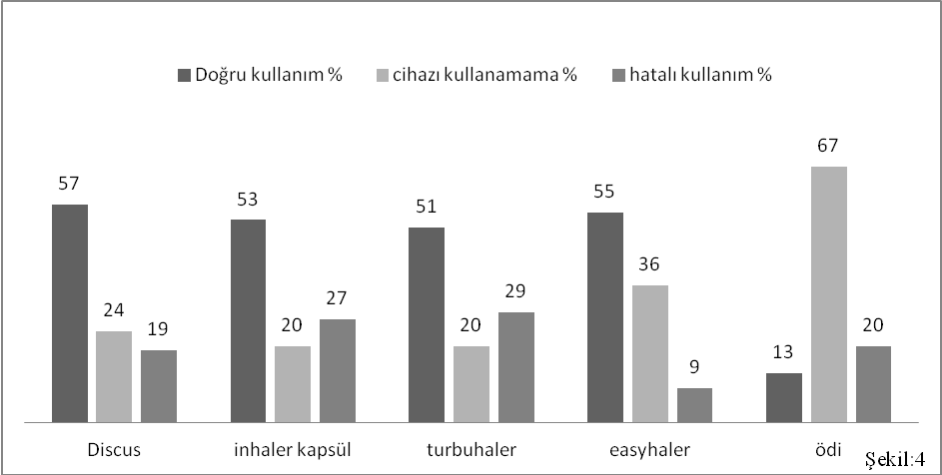
9- Aydemir Y. İnhaler Cihazların Hatalı Kullanımı-Etkili Faktörler ve Eğitimin Rolü. Solunum 2013; 15(1):32-38

Slide 25
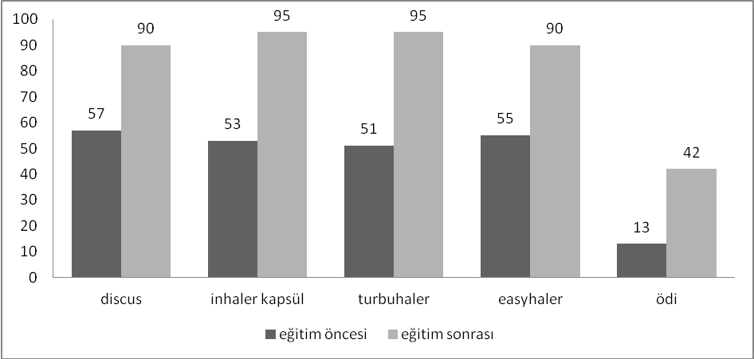
9- Aydemir Y. İnhaler Cihazların Hatalı Kullanımı-Etkili Faktörler ve Eğitimin Rolü. Solunum 2013; 15(1):32-38

Slide 26
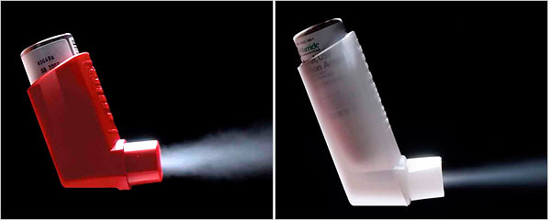
ÖDİ’ lerin hatalı kullanım sebepleri
El- ağız koordinasyonu ve,
Basma(Püskürtme)- İnhalasyon eşzamanlaması gerektirir.

Slide 27
ÖDİ KULLANIM BASAMAKLARI

Slide 28
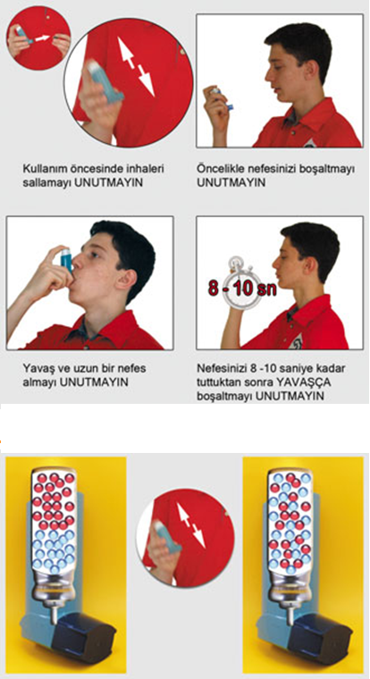
ÖDİ KULLANIM
BASAMAKLARI

Slide 29
ÖDİ KULLANIM BASAMAKLARI
Kapak çıkarılır ve cihaz sallanır.
İlaç ağız ile aynı seviyede ve dik olarak tutulur.
Derin nefes alınıp, ardından derin nefes verme ile akciğerlerdeki hava boşaltılır.
Ağızlık kısmı dudaklar arasına alınıp, derin nefes alınırken, eş zamanlı olarak spreye basılır.
Nefes 10 saniye tutulur ve burundan verilir.
İkinci kullanım için 1 dakika beklenir.

Slide 30
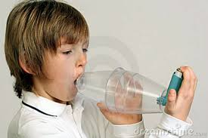
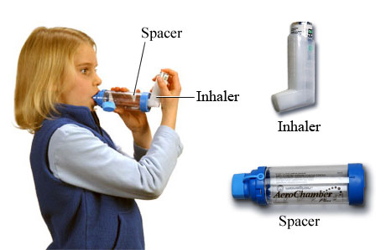
SPACER (VOLÜM GENİŞLETİCİ) İLE BİRLİKTE ÖDİ KULLANIMI
Eşzamanlama sorununu ortadan kaldırır.
Çocuklar için ideal.
Yaşlılar için ideal.
Akciğerlere erişen dozu artırır.
Oral depolanmayı azaltır.
Taşıma zorluğu var

Slide 31
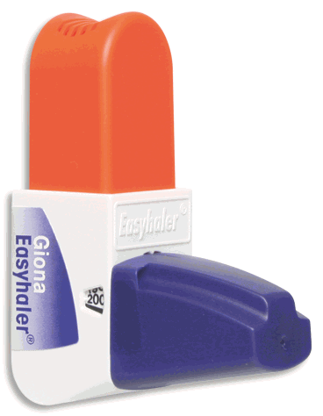
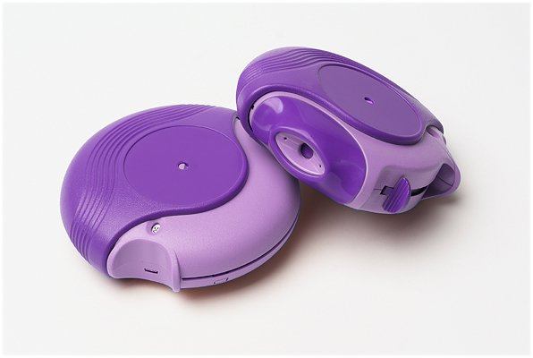
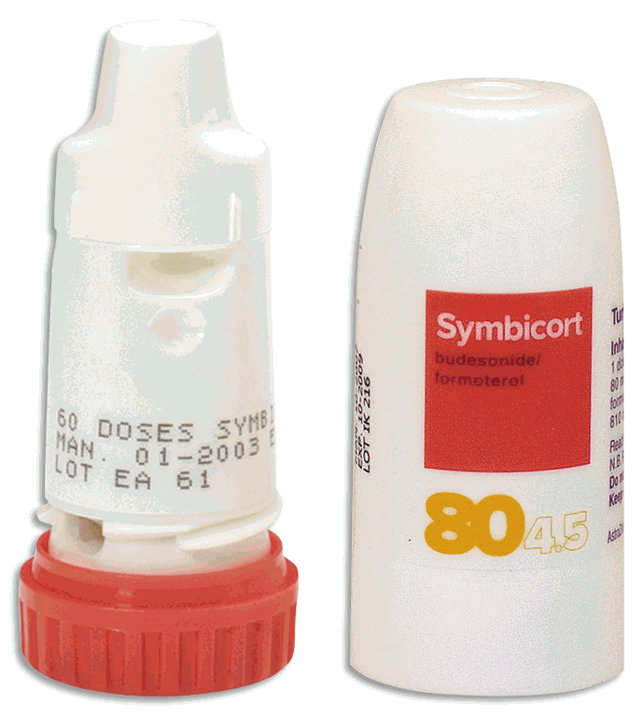
KURU TOZ İNHALERLER
Çok dozlu,
Dozlama gerektirmeyenler

Slide 32
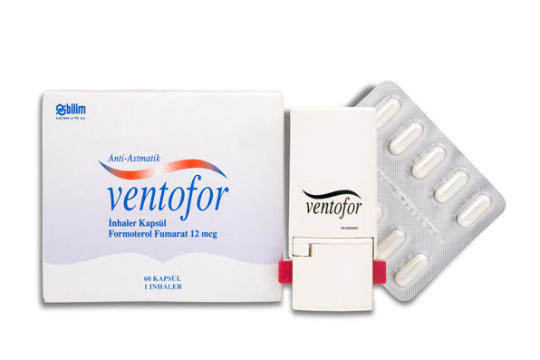
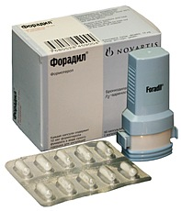
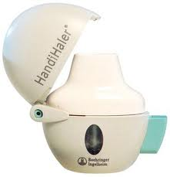
KURU TOZ İNHALERLER
Tek dozlu,
İçine ilacı hastanın
koyduğu formlar

Slide 33
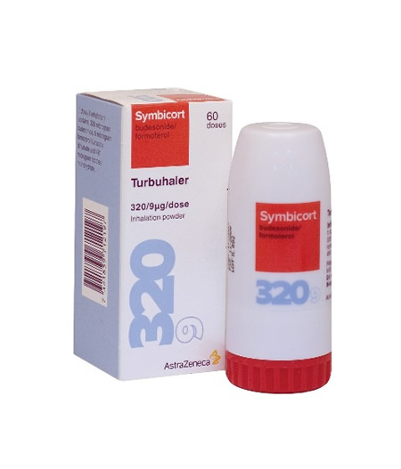
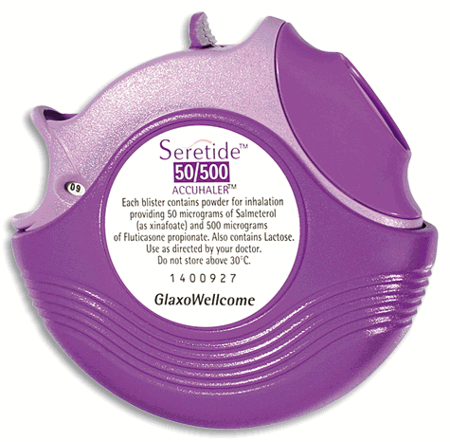
KURU TOZ İNHALERLER
KOMBİNE ( Steroid ve beta mimetik birlikte) olanlar

Slide 34
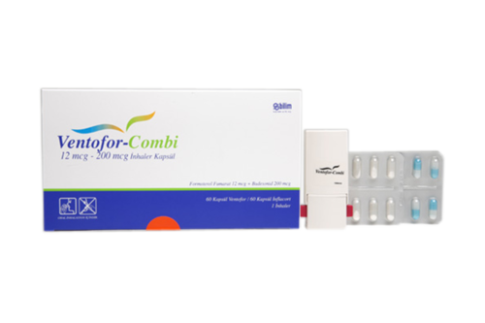
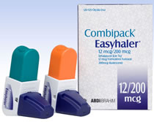
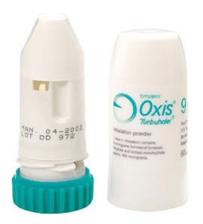
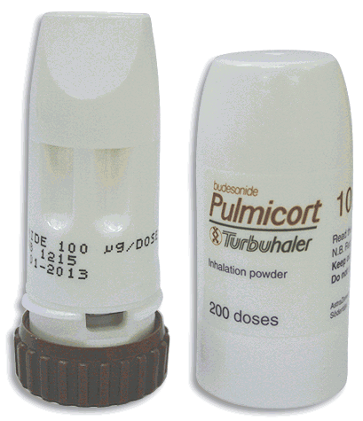
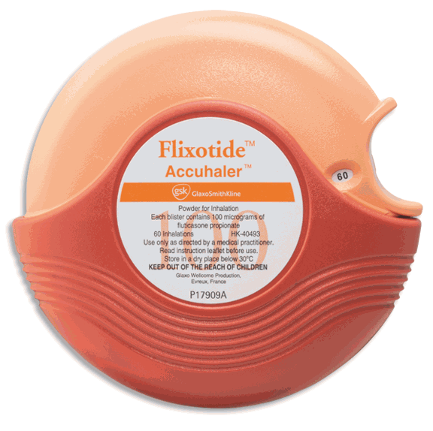
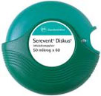
KURU TOZ İNHALERLER
TEKLİ (Steroid ve beta mimetik ayrı ayrı) olanlar

Slide 35
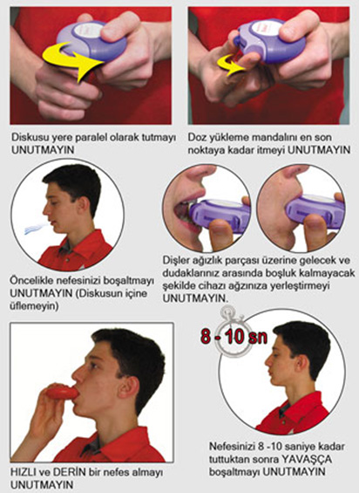
DİSCUS
KULLANIM
BASAMAKLARI

Slide 36
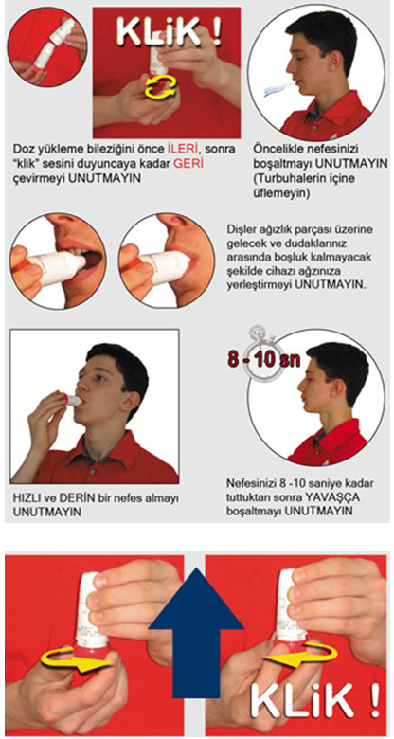
TURBUHALER
KULLANIM
BASAMAKLARI

Slide 37
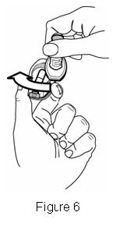
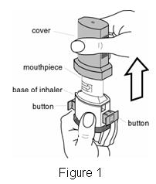
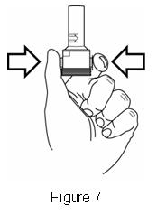
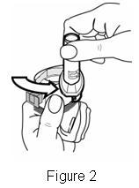
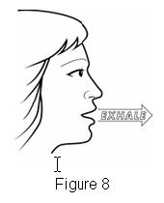
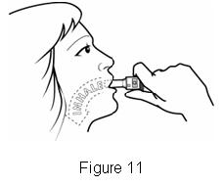
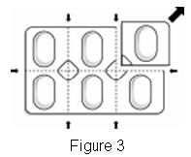
AEROLİZER KULLANIM BASAMAKLARI
ilaç hazneye
yerleştirilir
her iki taraftan
basılır
nefes verilir ve
derin bir nefesle
çekilir
Kapak çıkarılır
Ağızlık ok yönünde
Döndürülür
İlaç çıkarılır

Slide 38
Tüm steroid içeren inhaler cihazların kullanımı sonrasında ağız çalkalanılıp tükürülmelidir.
Kombine olmayan ilaçlarda önce beta mimetik alınması önerilir.
Hastalar, cihazların saklama koşulları ve temizliğine özen göstermelidir.
Hatalı kullanım örnekleri:

Slide 39
KURU TOZ İNHALERLER
AVANTAJLARI
Kullanımı kolaydır.
El- ağız koordinasyonu gerektirmez.
İtici gaz içermez.
DEZAVANTAJLARI
Pahalıdır
Hastanın inhalasyon eforuna ihtiyaç duyar
(yüksek akım hızı gereklidir)

Slide 40
ÖDİ-KTİ KARŞILAŞTIRMASI
ÖDİ
Öğretilmesi zor
Kullanılması zor
Eşzamanlama gerekir.
İtici gaz içerir.
Düşük akım hızında kullanılabilir.
UCUZDUR.
KTİ
Öğretilmesi kolay
Kullanılması kolay
Eşzamanlama gerekmez.
İtici gaz içermez.
Yüksek akım hızında kullanılır.
PAHALIDIR.

Slide 41
İNHALER CİHAZ SEÇİMİ
YAŞ GRUPLARINA GÖRE ÖNERİLER
Bebekler Nebülizatör
Çocuklar
< 4 yaş Nebülizatör
4 yaş ÖDİ+Spacer
7 yaş KTİ/ÖDİ/ ÖDİ+Spacer
Yetişkin KTİ/ÖDİ
Akut ataklar Nebülizatör

Slide 42
SONUÇ:
İnhaler ilaçların doğru kullanım tekniğini hastalara öğretmek çok önemli.
İlacı yazan hekim tarafından birebir uygulamalı eğitim verilmeli, cihaz seçimi hastalarla beraber, ‘deneterek’ yapılmalıdır.
Repete işleminde dahi hastaların kullanım tekniği sorgulanmalı ve gözlenmelidir.
Gereksiz cihaz değişimlerinden kaçınılmalıdır.

Slide 43
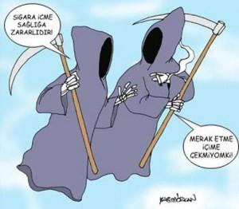
EN İYİ İNHALER CİHAZ;
HASTANIN EN İYİ KULLANDIĞI CİHAZDIR….
TEŞEKKÜRLER

